Slide 1
간편한 출입 명부 작성
어플리케이션
20123385 조정학

Slide 2
CONTENTS
개요
개발 환경
기능 설명
일정 및 완성도
Q&A

Slide 3

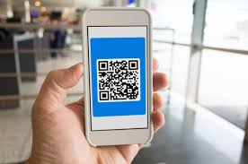
01
프로젝트 개요
[기존의 방식 2가지]
1. 출입을 하면 배치된 장소에서 자신의 개인 정보를 작성하는 방식.
장점
역학 조사에 도움을 준다.
스마트 폰 미사용자 이용 간편.
단점
정보 노출 우려
허위 작성 (미작성)
바이러스 노출 (볼펜)
4주 후 파기 확인 불가.
시간 지연(줄 설 때)
2. 출입을 하면 배치된 장소에서 QR코드 인식하는 방식.
장점
역학 조사에 도움을 준다.
스마트 폰 소지 시 이용 간편.
오염 위험도 적음.
정보 노출 방지.
허위 작성 방지.
시간 절약.
단점
파기 여부 확인 불가.
어떤 정보가 쓰였는지 알기 힘들다.
스마트 폰 소지하지 않거나, 익숙하지 않은 사람이
이용하기 어려움이 있다.

Slide 4

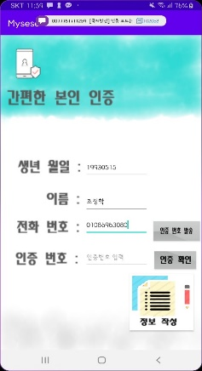
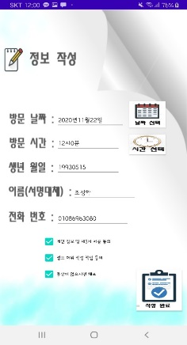
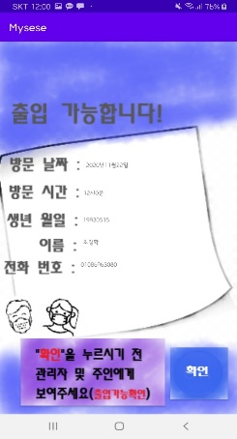
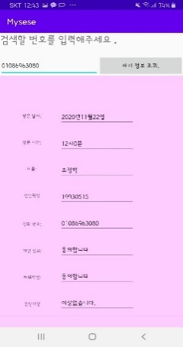
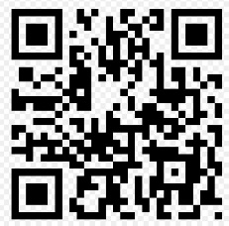
02
프로젝트 개요
[나의 계획]
방문한 곳에서 QR코드 제시
QR코드 스캔(방문자)
본인 인증(방문자)
정보 입력(방문자)
정보 가능 확인 (방문자)
정보 조회(방문자)
장점
정보 노출 방지
허위 작성 방지(본인 인증)
시간 지연 방지(오염 위험도 낮음)
파기 확인 가능(조회)
역학 조사 도움을 준다.
스마트 폰 소지 시 이용 간편
단점
스마트 폰 소지하지 않거나, 익숙하지 않은 사람이 이용하기 어려움이 있다

Slide 5




03
개발 환경
본인 인증용
데이터 저장용(local 서버 )
Remote 서버

Slide 6
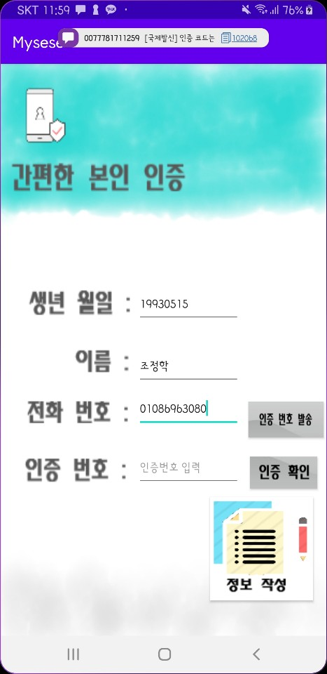
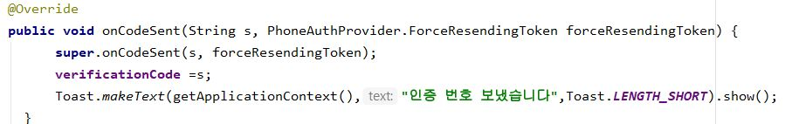
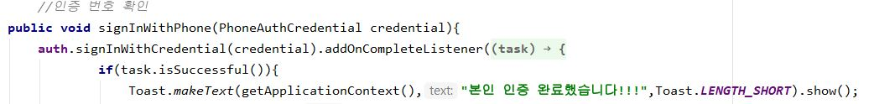
04
기능 설명(1)
[본인 인증]
[소스 설명]
[1.인증 번호 요청 할 번호 입력 메서드->Callback 호출]
[2.입력된 번호로 인증 번호 발송.]
[3.인증 번호 입력한 걸 credential 객체로 담아서 signInWithPhone() 메서드로 전달.]
[4.인증 번호를 비교 및 확인해서 완료 시 인증 완료 문구 띄운다..]

Slide 7
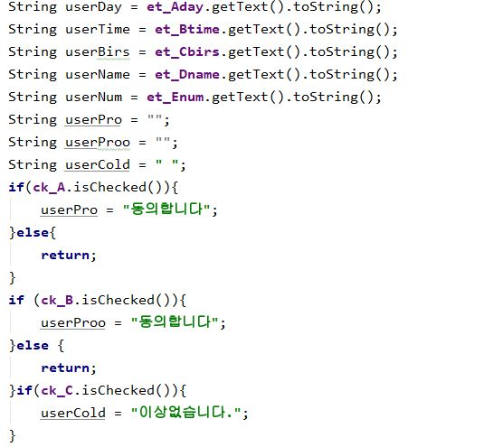
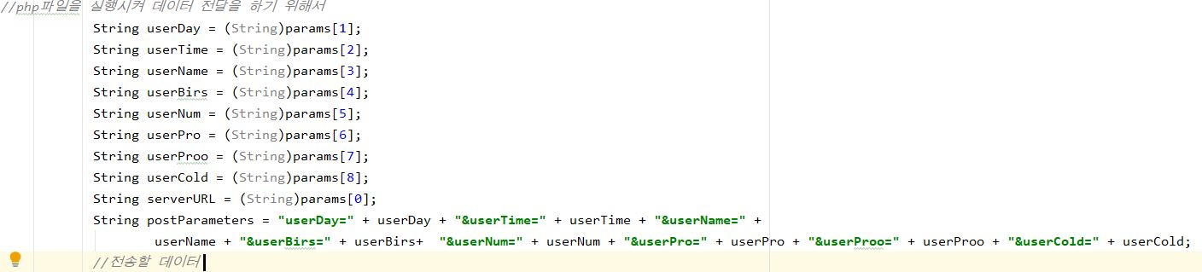
05
기능 설명(2)
[정보 입력]
[소스 설명]
- [객체생성 및 DB에 데이터 저장하기 위해.]
[정보를 입력한 값을 가져와 변수에 저장.]
- [php파일을 실행시켜 데이터 전달.]

Slide 8
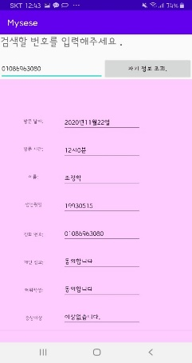
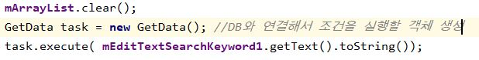
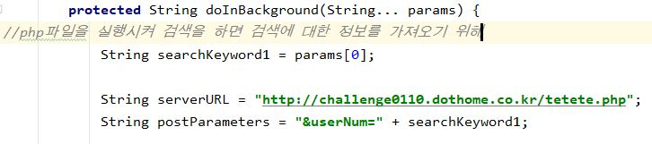
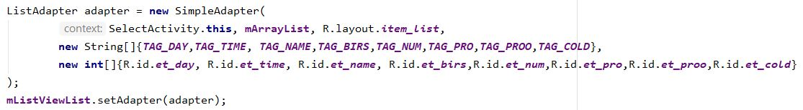
06
기능 설명(3)
[정보 조회]
[소스 설명]
-[객체를 생성해서 텍스트에 입력한 정보를 전달.]
-[php실행시켜 DB의 정보를 가져온다.]
-[DB에서 가져온 정보를 showresult() 메서드로 보여준다.]

Slide 9
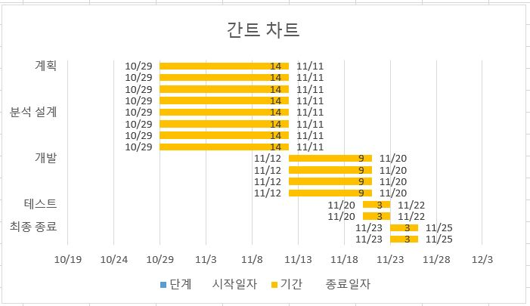
07
일정 계획 및 완성도
일정 계획
완성도 (70~75%)
정보 파기 전 재방문일 경우 방문시간,날짜만 업데이트 가능하도록 하는 기능.
문진표 및 간단한 부분 추가
정보 조회 부분 수정.

Slide 10
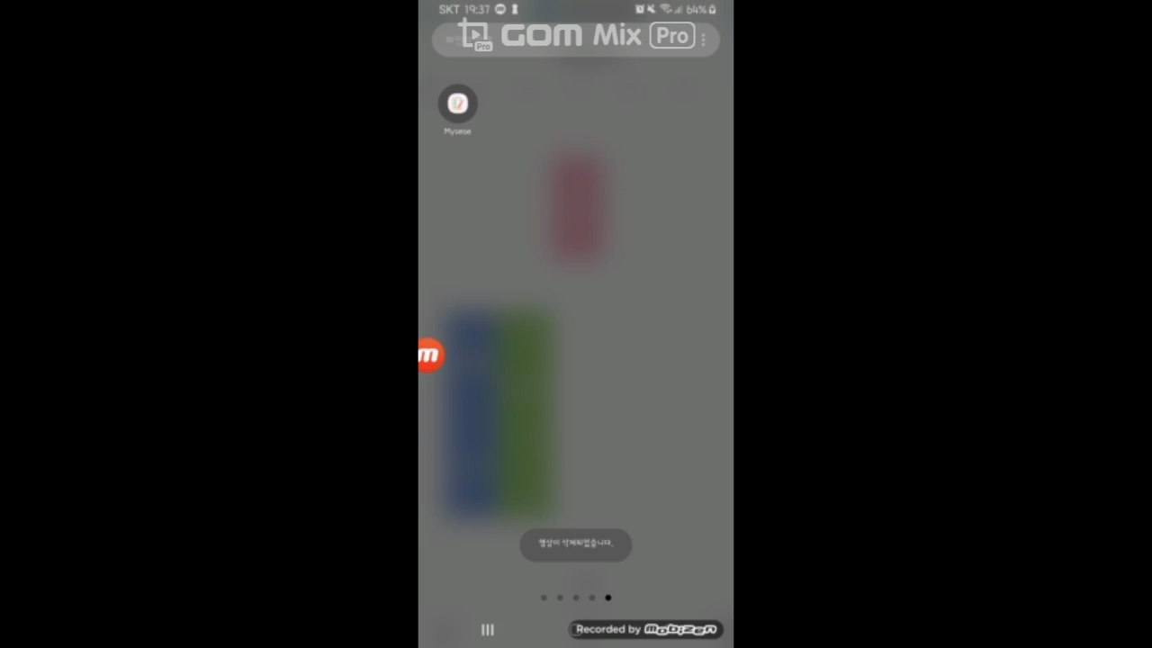
08
프로젝트 데모 영상

Slide 11
감사합니다

